Slide 1

Ciência e Conhecimento Científico

Slide 2
Ciência e Conhecimento Científico
^{υ} O que é ciência?
υ
Que tipos de conhecimento existem?
Como se constrói o conhecimento científico?
υ

Slide 3
A ciência é
υ _{O}
conhecimento que apreende e
registra fatos e os demonstra pelas suas causas.
^{υ} A aplicação sistemática de MÉTODOS de investigação e de cuidadosa análise lógica ao estudo de OBJETOS e ainda o corpo de conhecimentos produzidos através destes meios.

Slide 4
Ciência
^{υ} Para concretizar os seus objetivos, a ciência recorre a um MÉTODO (conjunto de procedimentos que permitem chegar a certas conclusões), que é aplicado a um OBJETO (aspectos estudados pelas diferentes ciências).
^{υ} Estudando um objeto por meio de um
método, chegamos
ao conhecimentos próprio de cada
corpo de
ciência
(conceitos, teorias, leis)

Slide 5
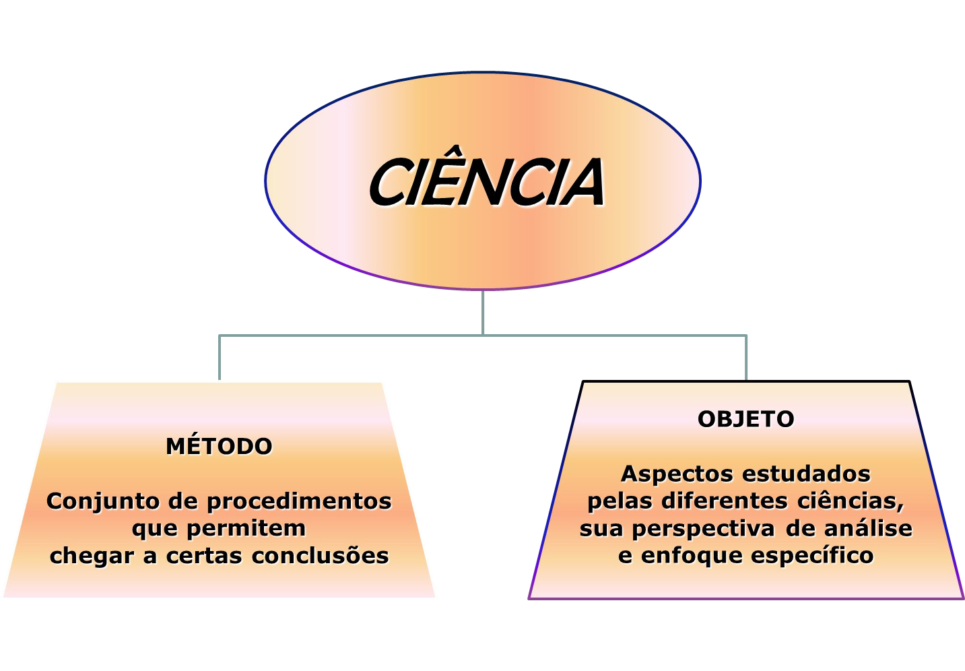

Slide 6
Ciência
Objetivos:
^{υ} Alargar conhecimentos.
^{υ} Compreender fenômenos.
^{υ} Contribuir para as suas soluções.
^{υ} Aperfeiçoar a relação dos homens entre si e destes com a natureza.

Slide 7
Tipos de conhecimento
Conhecimento popular ou senso comum
^{υ}Transmitido de geração em geração, pela educação informal.
^{υ}Baseia-se na imitação e na experiência pessoal.
^{υ}Este tipo de conhecimento é subjetivo e sensitivo, não sistemático, falível.

Slide 8
Tipos de conhecimento
Conhecimento científico
^{υ}Obtido de um modo racional e mediante a aplicação de procedimentos rigorosos (métodos e técnicas).
^{υ}Transmitido
segundo um verdade.
por intermédio de treino, método próprio e conduz à
^{υ}Caracteriza-se por ser fatual, sistemático, verificável, refutado, construído passo a passo e, embora falível, é aproximadamente exato.

Slide 9
Ciência
No processo de pesquisa, devemos ter a capacidade de identificar o que é senso comum e definir o limite entre esse conhecimento e o conhecimento científico para conduzirmos pesquisas válidas.

Slide 10
Tipos de conhecimento
^{υ} Senso comum
Superficial
Subjetivo e sensitivo
Não sistemático
Falível
^{υ} Conhecimento científico
Fatual
Sistemático
Verificável
Construído
Crítica
Refutação
Menos falível

Slide 11
Conhecimento científico e valores sociais
υ
Etnocentrismo
υ
Isenção
υ
Naturalismo (o método científico é a única forma efetiva de investigar a realidade)
υ
Objetividade
υ
Neutralidade

Slide 12
Ruptura com o senso comum
Processo constituído por três etapas:
^{υ}Ruptura
^{υ}Construção
^{υ}Verificação
“O conhecimento científico é, assim, conquistado, construído e verificado.”
Gaston Bachelard

Slide 13
Procedimentos éticos
^{υ} Comuns a todas as ciências
^{υ} Não distorcer dados
^{υ} Referir sempre as diferentes perspectivas encontradas durante a investigação
^{υ} Citar sempre as fontes
^{υ} Respeitar todos os colaboradores

Slide 14
Da teoria aos fatos ou dos fatos à teoria?
Ciência
Realidade
Método dedutivo
Mundo da teoria
Mundo dos fatos
Método indutivo

Slide 15
Como se desenvolve uma pesquisa

Slide 16
Etapas da pesquisa científica: dois modelos possíveis
M1
M2
Definição dos objetivos
Escolha e delimitação de um tema
Revisão da literatura sobre o tema
Estabelecimento de hipóteses
Definição do processo de coleta de dados
Coleta de dados Análise dos dados Conclusões
υ
υ
υ
υ
υ
Pergunta de partida Exploração Problemática
Construção do modelo de análise
Observação
Análise das Informações
Conclusões
υ
υ
υ
υ
υ
υ
υ
υ
υ
υ

Slide 17
Pergunta de partida (M1) Definição de objetivos (M2)
υ
Uma pesquisa enriquecimento
visa contribuir para o do conhecimento numa
determinada área.
υ
Nesse sentido, no M1, percebe-se que o início da pesquisa se traduz numa pergunta que deve ser o reflexo das preocupações do pesquisador em termos de conhecimento.
No M2, os objetivos devem ser imediatamente esclarecidos antes de qualquer outra coisa.
υ

Slide 18
A exploração (M1) Escolha e delimitação de um tema (M2)
υ
Nesta etapa da pesquisa, o propósito é começar com leituras que conduzam à elaboração de um
corpo teórico, bem como à realização de entrevistas exploratórias sugestivas de certos aspectos a considerar na análise, pouco aprofundados pela teoria, mas importantes para a construção da problemática (M1).
υ
A escolha e delimitação do tema passa também por um esforço de leitura preliminar sugestiva da problemática a tratar (M2).

Slide 19
A problemática (M1) Revisão da literatura (M2)
^{υ} Desta etapa, para ambos os modelos, deve resultar a construção do corpo teórico da investigação.
υ _{A}
problemática não é mais do que a
abordagem ou perspectiva teórica que decidimos adotar para tratar o problema formulado pela pergunta de partida (M1).
^{υ} Para tal, devemos descrever, avaliar e comparar teorias de modo a deduzirmos as nossas próprias hipóteses de trabalho (M2).

Slide 20
Modelo de Análise (M1) Hipóteses (M2)
^{υ} Esta etapa é um elo entre a parte teórica e a parte empírica da investigação. Está ancorada na teoria, mas prevê os procedimentos empíricos a pôr em prática através da formulação de hipóteses.
^{υ} Explicação teórica da forma como o problema será abordado na prática (M1) e que no M2 remete à apresentação e ao esclarecimento da hipótese a ser testada empiricamente.

Slide 21
A observação (M1) Definição do processo de coleta de dados (M2)
^{υ} Esta etapa reporta-se à seleção de métodos, técnicas de coleta de dados adequados aos objetivos do estudo e das hipóteses formuladas (M2).
^{υ} Contempla ainda a coleta efetiva dos dados.

Slide 22
Análise das informações (M1) Análise dos dados (M2)
^{υ} Os dados organizados
coletados devem ser de forma que possam ser
ou de
analisados
qualitativa
quantitativamente (com programas computacionais).
auxílio

Slide 23
Conclusões (M1 e M2)
^{υ} São tecidas
conclusões sobre as
hipóteses,
comentam-se
essas
conclusões,
são descritas as
implicações para investigações futuras e discutidas as limitações do estudo.

